Slide 1
Занятие 2
Визуальный анализ данных

Slide 2
План занятия
Основные возможности библиотек Seaborn и Plotly
Пример визуального анализа Big Data
Представление n-мерных данных на плоскости
Домашнее задание

Slide 3
Литература
Литература к занятию 1
Официальная документация matplotlib https://matplotlib.org
Официальная документация seaborn http://seaborn.pydata.org/
Галерея примеров различных графиков для seaborn http://seaborn.pydata.org/examples/index.html
Полный список команд для pyplot https://matplotlib.org/api/pyplot_summary.html
Галерея примеров различной графики в matplotlib https://matplotlib.org/gallery.html
Работа с plotly https://plot.ly/python/reference/ https://plot.ly/python/
П. Шабанов электронный учебник "Научная графика в Python«
Немного про кино или как делать интерактивные визуализации в python https://habr.com/ru/post/308162/
Нейтан Яу. Искусство визуализации в бизнесе. – М.: Манн, Иванов и Фербер, 2013.

Slide 4
numpy.linspace(start, stop, num=50, endpoint=True, retstep=False, dtype=None)
Функция numpy.linspace() возвращает одномерный массив из указанного количества элементов, значения которых равномерно распределенны внутри заданного интервала.
start -число, которое является началом последовательности.
stop - число, которое является концом последовательности, если endpoint=True. Если endpoint=False то данное число не включается в интервал, при этом значение шага между элементами последовательности изменяется.
num - целое положительное число (необязательный)
Определяет количество элементов последовательности. По умолчанию num = 50.
endpoint - True или False (необязательный)
Если endpoint = True, то значение stop включается в интервал и является последним. В противном случае stop не входит в интервал. По умолчанию endpoint = True
retstep - True или False (необязательный)
Если retstep = True, то будет возвращено значение шага между элементами.
dtype - тип данных NumPy (необязательный)
Определяет тип данных выходного массива. Если этот параметр не указан, то он будет определен автоматически на основе других параметров.

Slide 5
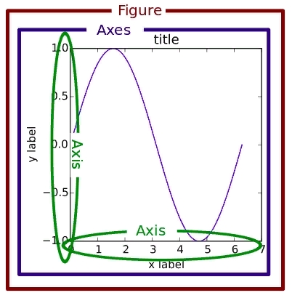
Иерархия объектов в Matplotlib

Slide 6
Иерархия объектов в Matplotlib
Объект Figure – это самый важный внешний контейнер для графики matplotlib, который может включать в себя несколько объектов Axes.
Axes (оси), на самом деле, являются индивидуальным графиком или диаграммой (а не множественное число «оси», как можно ожидать).
Под объектами Axes, в порядке иерархии расположены меньшие объекты, такие как индивидуальные линии, отметки, легенды и текстовые боксы.

Slide 7
Три интерфейса для работы с mathplotlib
Pylab – свободно распространяемый аналог mathlab
Pyplot – высокоуровневый интерфейс mathplotlib
Объектно-ориентированный стиль использования mathplotlib
Три контекста для работы с mathplotlib
использование Matplotlib
в сценарии
в терминале оболочки Anaconda
в блокноте Anaconda

Slide 8
Стандартные сокращения для импортов библиотеки Matplotlib
import matplotlib as mpl
import matplotlib.pyplot as plt

Slide 9
Интерактивное построение графиков в блокноте IPython возможно с помощью команды %matplotlib. Имеется две альтернативы:
использование команды %matplotlib notebook приведет к включению в блокнот интерактивных графиков;
выполнение команды %matplotlib inline приведет к включению в блокнот статических изображений графиков.

Slide 10
Figure(Рисунок) -> Axes(Область рисования) -> Axis(Координатная ось)
Рисунок является объектом самого верхнего уровня, на котором располагаются одна или несколько областей рисования (Axes), элементы рисунка Artisits (заголовки, легенда и т.д.) и основа-холст (Canvas). На рисунке может быть несколько областей рисования Axes, но данная область рисования Axes может принадлежать только одному рисунку Figure.

Slide 11
Диаграмма рассеяния
(также точечная диаграмма, англ. scatter plot) — математическая диаграмма, изображающая значения двух переменных в виде точек на декартовой плоскости.
https://ru.wikipedia.org/wiki/Диаграмма_рассеяния

Slide 12
seaborn.jointplot
— это гибрид scatter plot и histogram.
http://seaborn.pydata.org/generated/seaborn.jointplot.html

Slide 13
Ядерная оценка плотности
(ЯОП, англ. Kernel Density Estimation, KDE) — это непараметрический способ оценки[en] плотности случайной величины. Ядерная оценка плотности является задачей сглаживания данных, когда делается заключение о совокупности, основываясь на конечных выборках данных.
https://ru.wikipedia.org/wiki/Ядерная_оценка_плотности

Slide 14
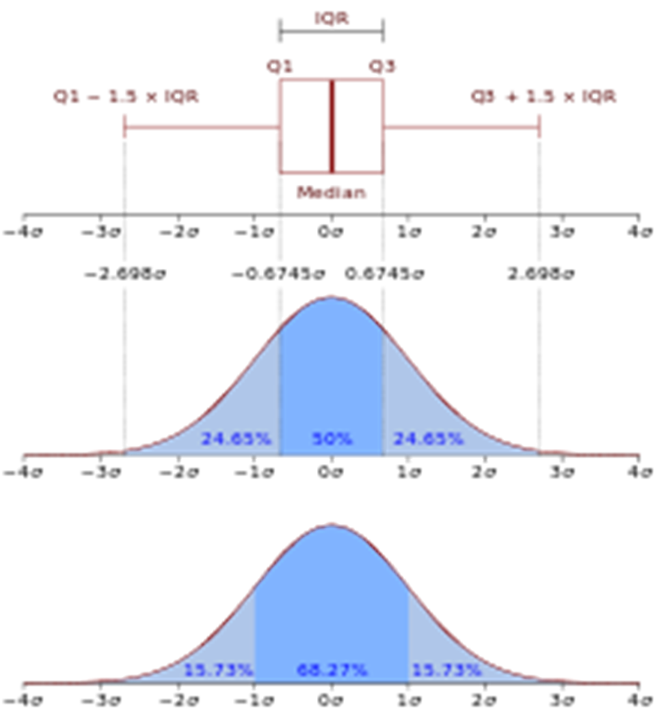
box plot –
Ящик с усами, диаграмма размаха (англ. box-and-whiskers diagram or plot, box plot) — график, использующийся в описательной статистике, компактно изображающий одномерное распределение вероятностей.
Коробка показывает интерквантильный размах распределения, 25% (Q1) и 75% (Q3) процентили.
IQR = Q3 - Q1 - интерквантильный размах
https://ru.wikipedia.org/wiki/Ящик_с_усами

Slide 15
Heat map
позволяет посмотреть на распределение какого-то численного признака по двум категориальным.
Http://seaborn.pydata.org/generated/seaborn.heatmap.html
Сводная таблица (англ. Pivot table) — инструмент обработки данных, служащий для их обобщения.
http://pandas.pydata.org/pandas-docs/stable/reference/api/pandas.pivot_table.html

Slide 16
Plotly
— это open-source библиотека, которая позволяет строить интерактивные графики в jupyter.notebook.
https://plot.ly/python/

